Slide 1
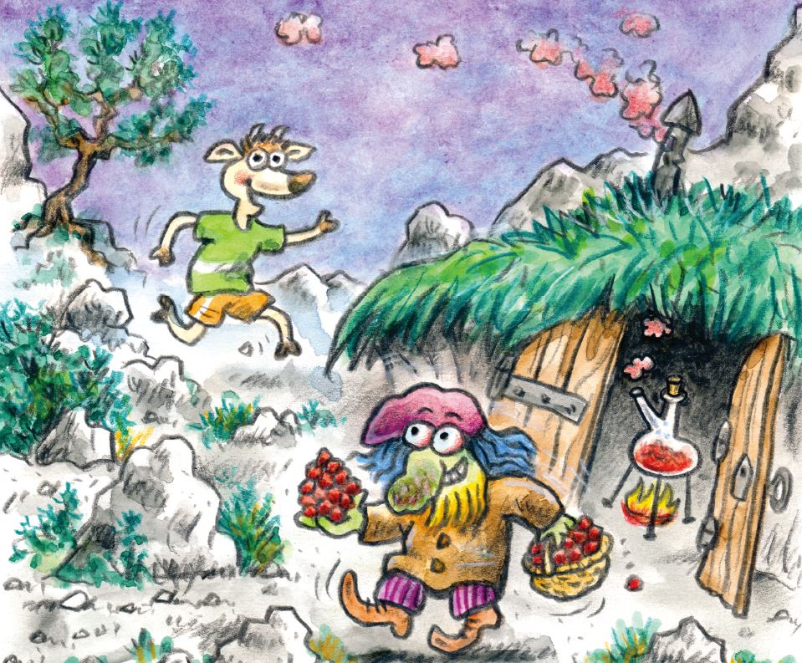
KNJIGA O POŠTENEM ŠPORTU
GAMS MIHA
IN ČUDEŽNE JAGODE
Maja Smrdu – Nina Makuc – Tanja Kajtna

Slide 2
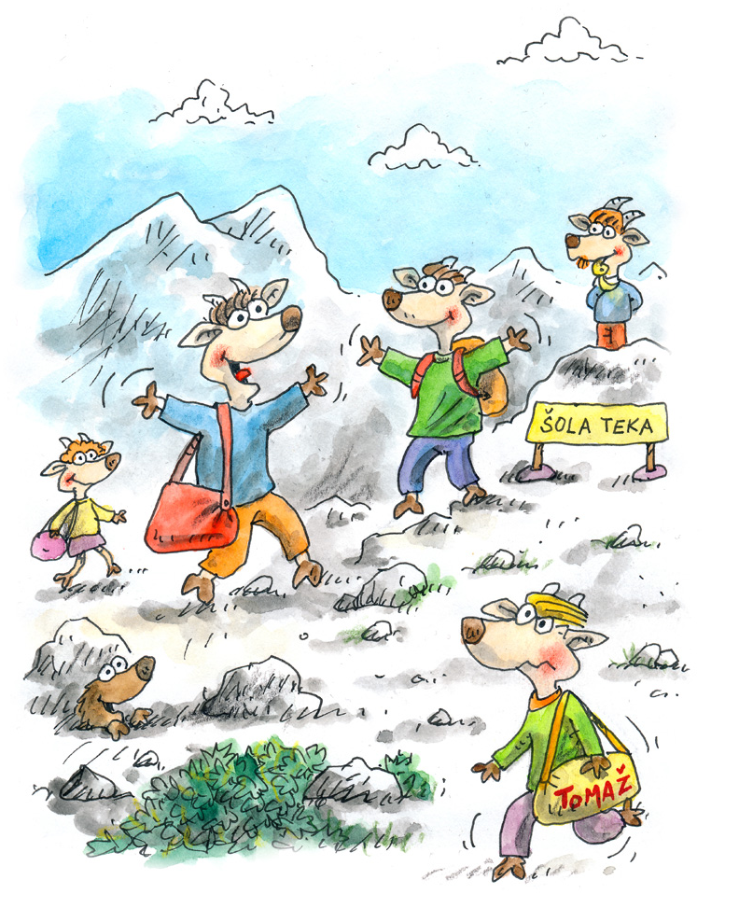
Po poletnih počitnicah je Miha ponovno začel trenirati tek. Zelo se je razveselil, ko je v klubu spet srečal stare prijatelje in prijateljice. Tako so si hiteli pripovedovati o poletnih dogodivščinah, da so drug drugemu skakali v besedo. Trener je moral kar trikrat zapiskati na piščalko, da jih je preglasil in so končno začeli s treningom. Mali gamsi so poleti izgubili precej kondicije, tako da so jih prvi treningi zelo utrudili.
1
Miha ni bil izjema, vsak večer je padel v posteljo in spal vse do jutranjega zvonjenja budilke. Ko je vstal, je še vedno čutil težke, boleče in utrujene noge. Smeh in druženje pa sta gamsom pomagala premagati utrujenost ob prvih treningih. Ko so po teh videli, da lahko tečejo vedno dlje in hitreje, jih je njihov napredek tako razveselil, da se je tudi bolečina v nogah zdela manjša.

Slide 3
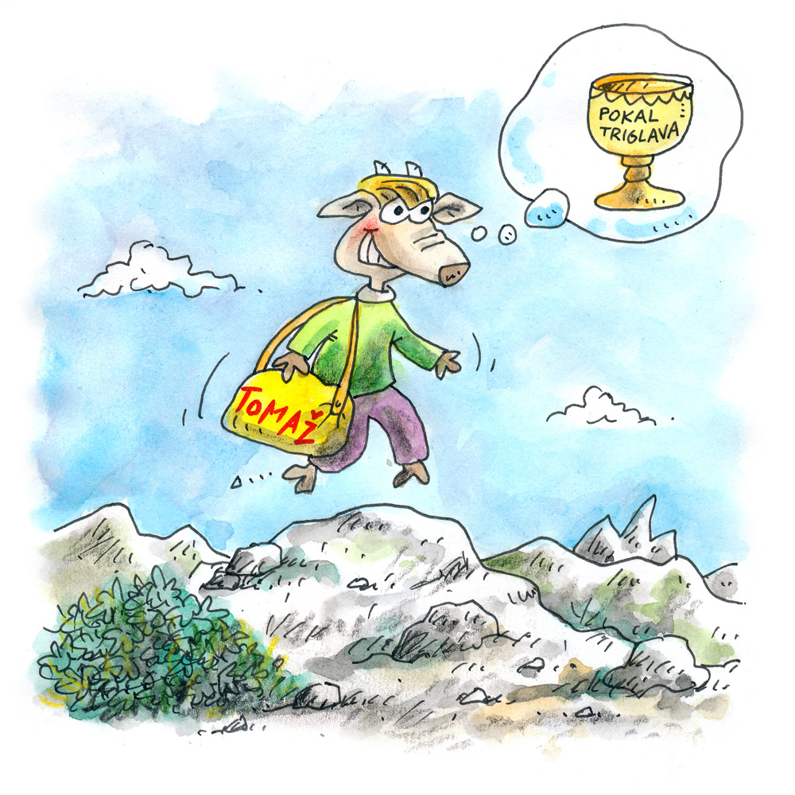
V klubu so skoraj že pozabili na dogodek, ko je Tomaž spotaknil Miho in tako hotel na nepošten način priti do zmage. Vsi gamsi in gamsinje so se družili in bili prava športna ekipa. Miha in Tomaž sta, tako kot lansko leto, najhitreje napredovala in bila drug drugemu največja tekmeca. Miha je njuno tekmovalnost jemal prijateljsko in ga je spodbudila k večjemu trudu. Tomaž pa je čutil, da ga Miha ogroža in je bil nanj ljubosumen. Vsakič, ko je trener Miho pohvalil, ali ko je bil boljši od njega, je Tomaž začel dvomiti v svoje tekaške sposobnosti. Dvom vase mu je jemal veselje do teka, vendar pa je želja po zmagovanju ostajala velika.
2
Za gamse je bila najpomembnejše tekmovanje v letu tekma za naslov najboljšega tekača Severnih pobočij Triglava. Tomaža je popolnoma obsedla želja po tej časti, vsak večer je sanjal, kako prejema pokal za najboljšega tekača. Začel se je zapirati vase in razmišljati, kako bi lahko zmagal. Govoril si je, da preprosto mora, mora biti boljši od Mihe. Mora premagati vse.

Slide 4
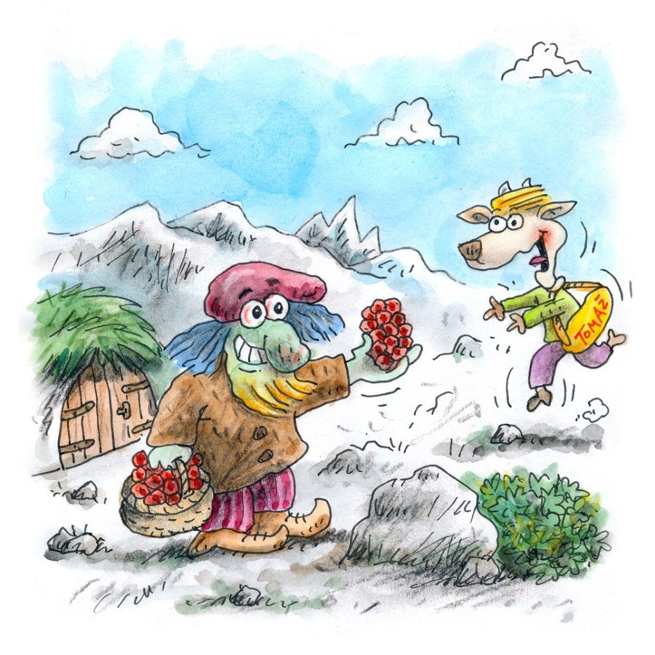
Namrščen in slabe volje je po enem od treningov hodil proti domu, ko mu je na pot skočil čuden škrat. Prestrašil se ga je, vendar ga je ta zelo prijazno nagovoril, da mu lahko pomaga zmagati, a le, če bo skrivnost obdržal zase. Škrat mu je povedal, da ima pri sebi čudežne jagode, ki rastejo v neki kotlini ob Triglavskih jezerih. Te jagode dajejo mišicam posebno moč. Ker pa so sestavine tudi nevarne, so v športu prepovedane. Morda mu bo odpadala dlaka, morda mu bo srce prehitro bilo, morda..., a to Tomaža ni več zanimalo. V majico je zavil tri pesti čudežnih jagod in poln upanja stekel proti domu.
Tomaž je že od prej vedel, da so čudežne jagode v športu prepovedane in da tisti, ki v športu goljufajo, ne smejo tekmovati. Slišal je, da se takšnim jagodam reče doping, a zanj je bilo pomembno samo to, da ima z njimi možnost zmagati. Doma jih je skril pod posteljo, da jih ne bi odkrila mama. Vsak dan je pojedel tri jagode. Po njih se je počutil močnejšega in hitrejšega.
3

Slide 5
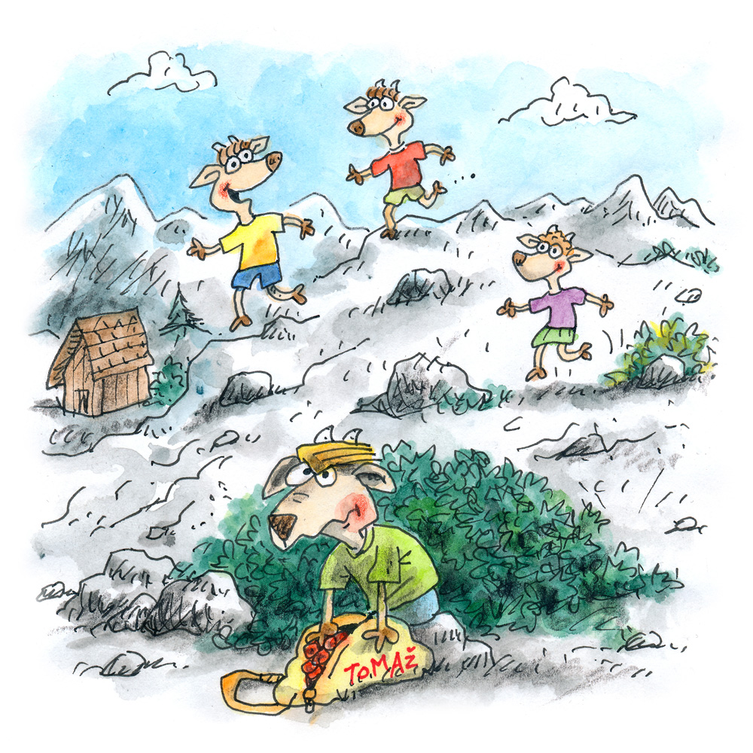
Njegovi rezultati so se res začeli izboljševati in večkrat je prehitel Miho. Hkrati se je začel spreminjati tudi kot oseba, postal je bolj vzvišen in razdražljiv. Drugi gamsi so mu šli na živce, nanje se je pogosto jezil in jih žalil, tako da so se mu začeli izogibati. A Tomažu je bilo vseeno, pomembno je bilo le, da je redno zmagoval. Gamsi v klubu so kmalu opazili Tomažev nenadni napredek in spremembe v vedenju. Ko sta se Miha in Peter pogovarjala o tem, se jima je dozdevalo, da Tomaž poleg treninga zagotovo počne še nekaj, kar izboljšuje njegove sposobnosti. Morda celo uživa kaj prepovedanega!
4
Prizadelo ju je, da nekdo zmaguje na nepošten način, zato sta se odločila, da bosta trenirala še več, se zdravo prehranjevala in čim bolj uživala v teku. Kadar treningi niso bili preveč naporni, sta skupaj občudovala tudi naravo - na travnikih in celo med skalami, kjer ne bi nihče pričakoval, so včasih rastle neverjetno lepe cvetice. Bila sta hvaležna, da ju je ljubezen do teka pripeljala na pobočja, kjer se skrivajo tako lepe in posebne stvari.

Slide 6
Tako kot vsako šolsko leto, se je marca začela sezona tekmovanj. Na večini tekem je res zmagal Tomaž, vendar ne na vseh. Na kakšnih je zmagal Miha in na eni tudi Peter. Kadar sta zmagala onadva, so se vsi gamsi v klubu na ves glas veselili z njima. Tudi Peter in Miha sta se veselila vseh odličnih nastopov in uvrstitev drugih gamsov. Nihče med njimi pa se ni veselil Tomaževih dosežkov. Kako le, če so vedeli, da slepari s pomočjo dopinga.
Tomaž je bil vse bolj osamljen, kar ga je prizadelo, ampak to, da je večkrat premagal Miho, mu je bilo pomembneje od vsega. Opazil je, da se mu je dlaka razredčila in mu ponekod odpada kar v kosih, kar pa je skrbno prikril z daljšo majico. Včasih ga je tudi čudno stisnilo pri srcu, ampak rekel si je, da mora zdržati še do tekme Severnih pobočij Triglava. Na tej tekmi tekmujejo samo najboljši gamsi in tolikokrat si je predstavljal, kako osvoji pokal prvaka, da sedaj ni smel popustiti. »Moram zdržati, moram biti najboljši,« si je stalno ponavljal, ko je ponovno, tako kot vsak dan, pojedel nekaj čudežnih, a prepovedanih jagod.
5

Slide 7
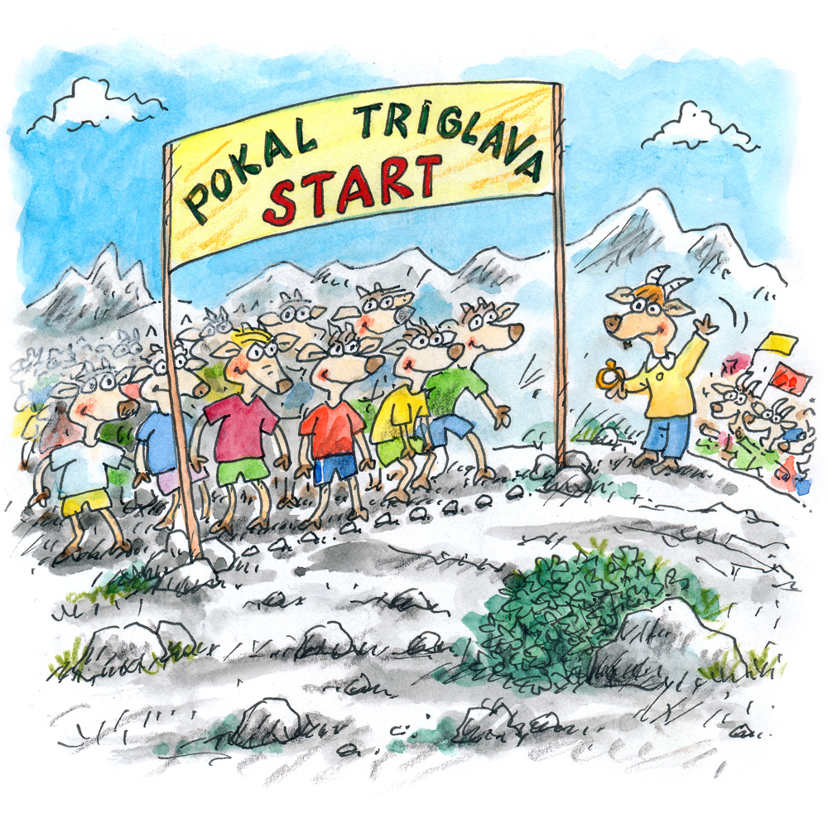
Končno je bila tu najpomembnejša tekma leta. Miha in Peter sta bila vsa navdušena in hkrati tudi malo živčna. Na tekmo je prišlo veliko gledalcev, med njimi tudi njuni družini in prijatelji. Vsem sta hotela pokazati, kako dobro sta trenirala tekom celega leta in koliko sta napredovala. Skrbno sta se ogrela skupaj z ostalimi gamsi in drug drugemu zaželela srečo. Le Tomaž se je ogreval sam in tudi on je bil malo živčen, a je bil prepričan, da bo zmagal. Na startu so se vsi gamsi pognali v hiter tek, urno in spretno so tekli najprej po pašniku, potem še po ruševju, kar je bilo zelo težko. Skupina je bila precej strnjena, ves čas so dohitevali in prehitevali drug drugega, le Miha, Peter in Tomaž so tekli nekoliko v ospredju. Na polovici proge jih je čakal najtežji del tekme, strm vzpon na najvišje pobočje.
6

Slide 8
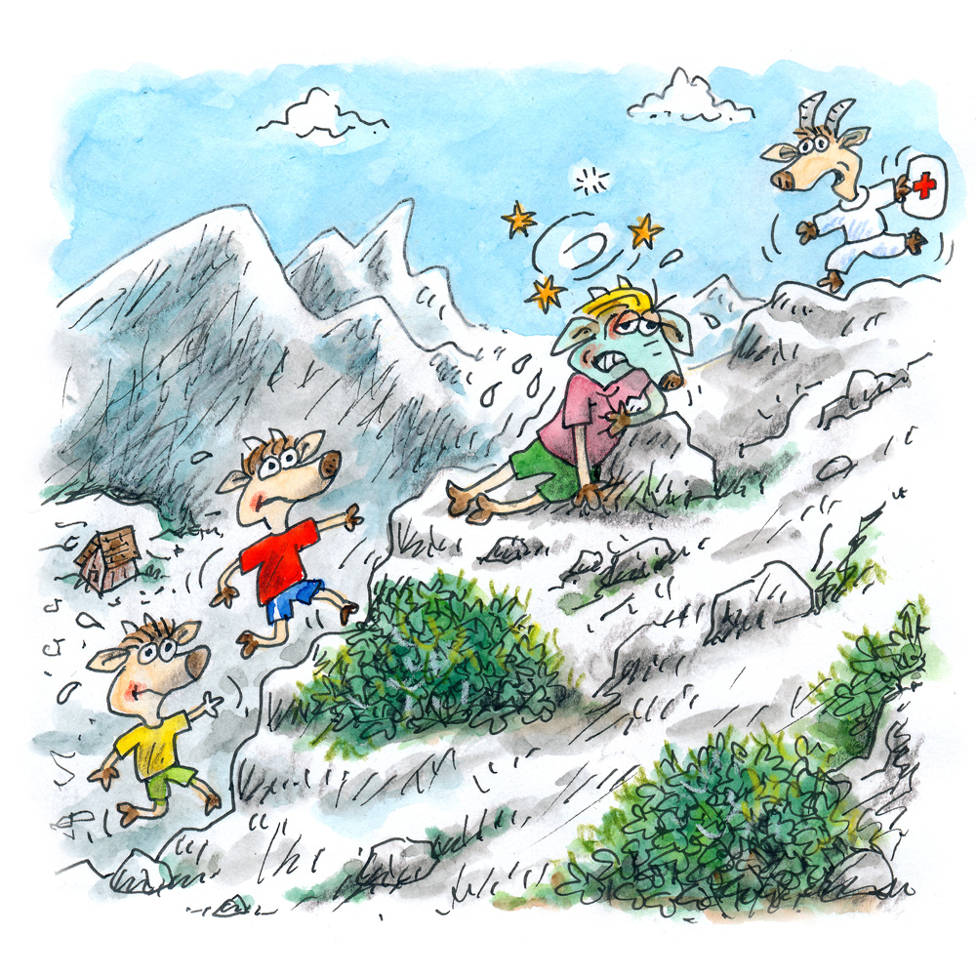
Tomaž se je med vzponom uspel odcepiti od glavnine, a na sredini ga je pri srcu tako močno stisnilo, da se je zgrudil. K sreči je bil tam trener in je hitro poskrbel za Tomaža in poklical reševalce. Miha in Peter sta se ustavila, da bi pomagala, ampak jima je trener rekel, da bo s Tomažem vse v redu. Spodbudil ju je, naj nadaljujeta s tekmovanjem. Vedela sta, da bo trener dobro poskrbel za Tomaža, kar ju je potolažilo in jima dalo energijo, da sta tekla še hitreje.
7
Vso pot do cilja sta spodbujala drug drugega in tekla skupaj. Tik pred ciljem pa sta se spogledala in vedela sta, da imata isto zamisel. Podala sta si parklje in skupaj pretekla ciljno črto. Je še kaj lepšega kot skupaj z najboljšim prijateljem deliti svoj največji uspeh?

Slide 9
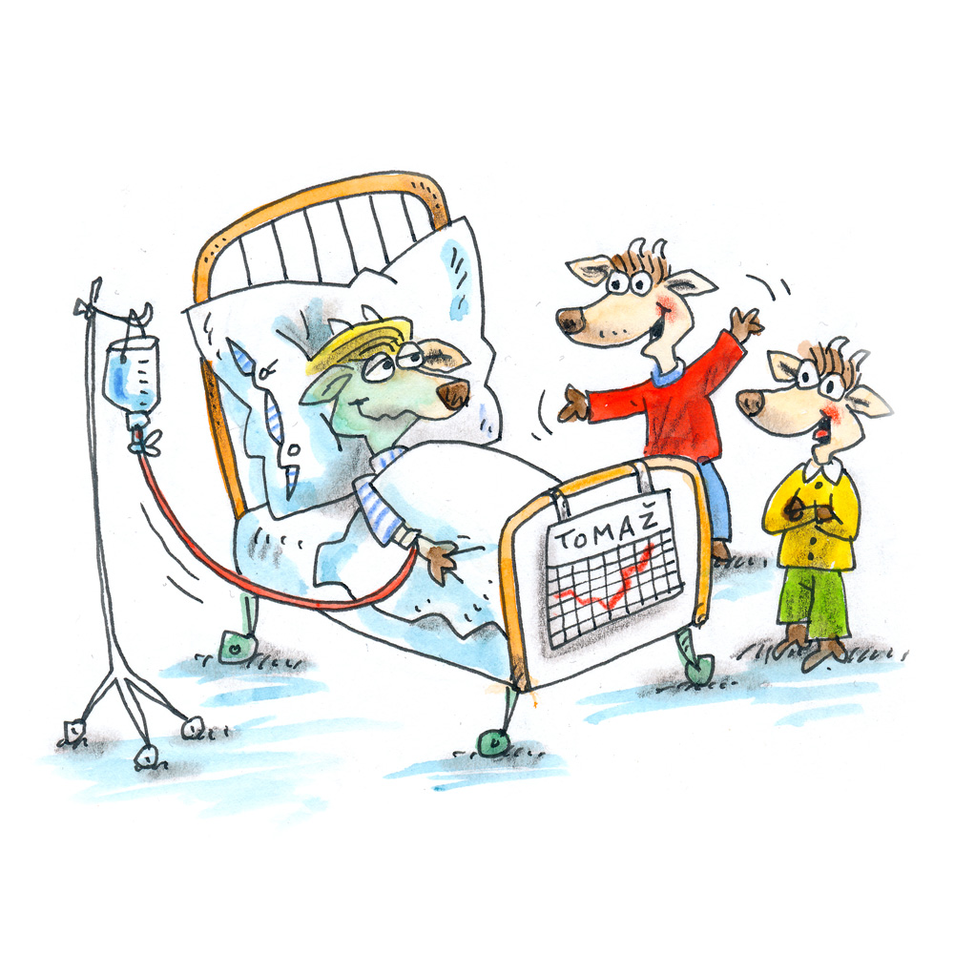
Na cilju sta izvedela, da so Tomaža s helikopterjem prepeljali v bolnišnico, kjer bo moral ostati vsaj dva meseca, ampak da bo z njim vse v redu. Naslednji dan po tekmi sta ga šla obiskat in mu prinesla šopek posebne sladke trave, ki so jo vsi mladi gamsi oboževali. Presenetilo ju je, kako slabo je bil videti Tomaž in kako ni mogel narediti več kot štirih korakov. Redno sta hodila k njemu, mu pripovedovala šale in ga podpirala pri hoji, da je lahko vsak dan naredil še kakšen korak več. Njihovo prijateljstvo se je vedno bolj razvijalo. Med enim od obiskov jima je Tomaž zaupal, kako je sleparil s pomočjo čudežnih jagod in kako mu je sedaj žal, da je goljufal. Bil je hvaležen, da bo z njim vse v redu in bo lahko nekoč spet normalno tekel.
8

Slide 10
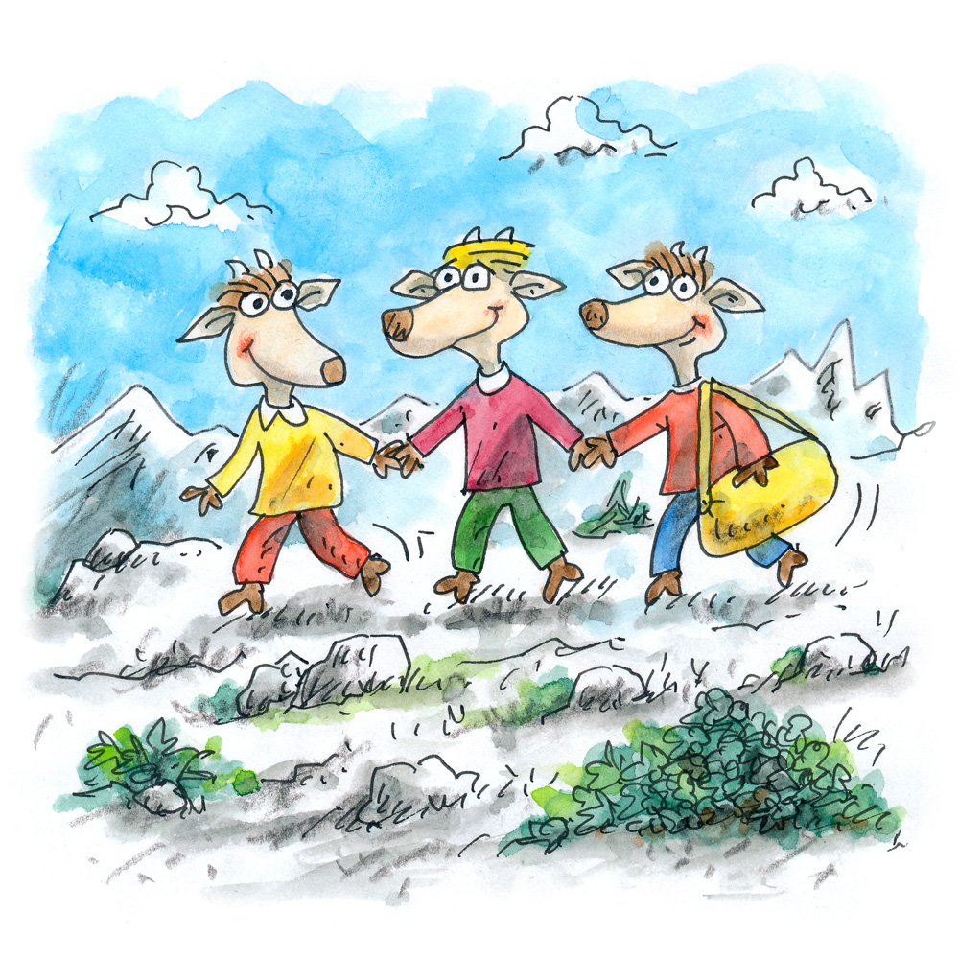
Na dan, ko je odhajal iz bolnišnice, se je veselil snidenja z Miho in Petrom. Sklenil je, da nikoli več ne bo goljufal. Res je, da so rezultati pomembni, a ne toliko kot zdravje in ne toliko kot prijateljstvo. Zavedel se je, da kakršnikoli dosežki, ki so pridobljeni na nepošten način in jih ne moremo iskreno deliti z drugimi, nimajo pravega pomena.
9

Slide 11
Res je, da obstajajo načini, kako se hitreje pride do boljših rezultatov, toda ti imajo vedno tudi svoje pasti in negativne posledice, ki so večje kot pozitivne in tudi trajajo dlje. Vsakdo, ki je pameten in bi rad kaj dosegel v športu, bo treniral pridno, zdravo jedel, poskušal skupaj s prijatelji čim bolj uživati v športu in ne bo iskal bližnjic do uspeha.
KAJ POMENI POŠTEN ŠPORT?
VESELJE DO ŠPORTA
10
PRIDNO TRENIRANJE
PRIJATELJSTVO
SODELOVANJE
POŠTENOST
DOPINGA
FAIR PLAY

